Slide 1
Enfermedades Parasitarias
Las enfermedades parasitarias o parasitosis están ampliamente distribuidas en todo el mundo y constituyen uno de los grandes problemas de salud pública que afecta principalmente a los países en desarrollo.
Tienen una prevalencia persistentemente elevada e inalterada a través del tiempo, ya que existe una endemicidad estable en las parasitosis que es el resultado de un proceso dinámico de reinfecciones repetidas.
La frecuencia de estas reinfecciones repetidas en la población dependerá de la presión de infección y de la susceptibilidad del hospedero.

Slide 2
Enfermedades Parasitarias
La Organización Mundial de la Salud (OMS), las considera una de las principales causas de morbilidad, estrechamente ligada a la pobreza y relacionada con inadecuada higiene personal y de los alimentos crudos, falta de servicios sanitarios, falta de provisión de agua potable y contaminación fecal del ambiente.
Infectan a personas de todas las edades, pero la sufren principalmente los niños, a quienes les causa trastornos en el crecimiento y desarrollo.
Según publicaciones de la OMS, más de la quinta parte de la población mundial está infectada por uno o varios parásitos intestinales y en muchos países de América Central y Sudamérica el promedio de infecciones parasitarias es del 45%.

Slide 3
Tríada Ecológica
Parásito
Hospedero
Medio ambiente

Slide 4
Enfermedades Parasitarias
Algunos datos de morbilidad y mortalidad
Parasitosis N° de infectados N° muertes/año
Malaria 500.000.000 1 – 2.000.000
Chagas 12.000.000 N/R
Ascaridiasis 1.472.000.000 60.000
Ancylostomiasis 1.200.000.000 65.000
Tricocefalosis 1.049.000 000 10.000
Oncocercosis 13.000.000 45.000
Schistosomiasis 200.000.000 20.000

Slide 5
Enfermedades Parasitarias
Algunos datos de morbilidad y mortalidad
Parasitosis N° de infectados N° muertes/año
Malaria 500.000.000 1 – 2.000.000
Chagas 10.000.000 N/R
Ascaridiasis 1.472.000.000 60.000
Ancylostomiasis 1.200.000.000 65.000
Enteroparásitos
Tricocefalosis 1.049.000 000 10.000
Oncocercosis 13.000.000 45.000
Schistosomiasis 200.000.000 20.000

Slide 6
Parasitos: Clasificacion
Algae
Slime molds
Mastigophora o Flagelados
Sarcodina
Ciliophora (ciliados)
Esporozoa o Apicomplexa
Protista
Protozoa
Cestode
Trematode (digenea)
Plathelmintos
Nematelmintos
Acanthocephala
Helmintos
X
Animalia
X
Arácnidos
Insectos
Crustaceos
Quilópodos (Ciempiés)
Diplopodos (Milpiés)
Arthropoda
X

Slide 7
Helmintos: Clasificacion
Cestode
segmentados
Trematode (no segmentados)
Taenia saginata
Taenia solium
Plathelmintos
gusanos planos
Nematelmintos
gusanos redondos
Acanthocephala
Helmintos
Ascaris lumbricoides
Enterobius vermicularis
Thrichinella spiralis

Slide 8
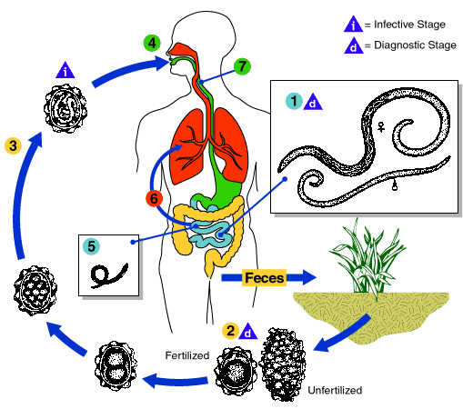
Loos cycle
Ascaris lumbricoides

Slide 9
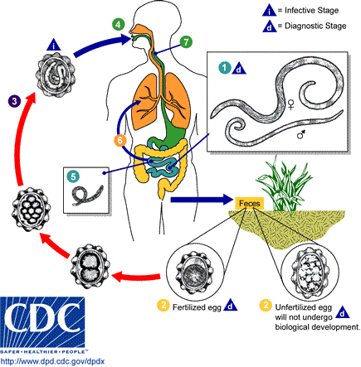
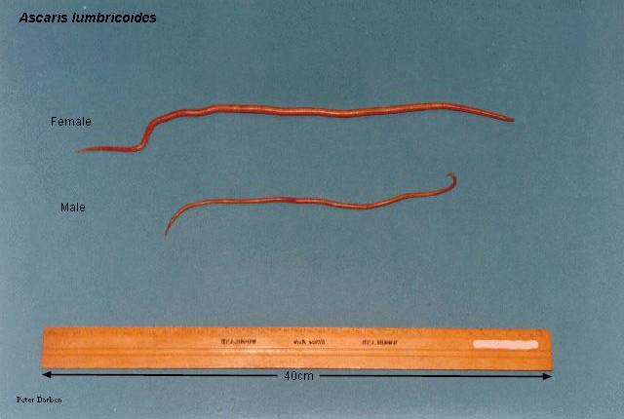
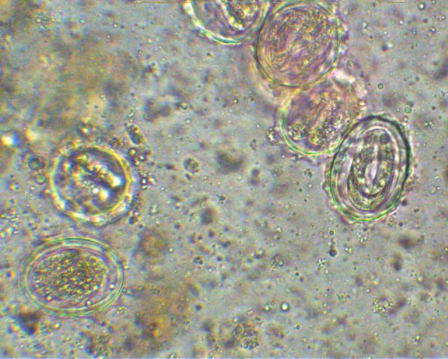
Ascaris lumbricoides

Slide 10
Ascaris lumbricoides
Aspecto de lombriz de tierra. Son gusanos largos y robustos.
Macho Largo = 15-25 cm Ancho = 4 mm
Hembra Largo = 25-35 cm Ancho = 6 mm
Color blanco céreo.
Cutícula estriada transversalmente. Tiene 2 estrías longitudinales.
Los 2 extremos son ahusados. En el extremo anterior presentan una boca trilabiada.
En el extremo posterior se diferencia el macho de la hembra:
Macho: enroscado ventralmente (espiral).
Hembra: recto o con curvatura amplia.
El macho presenta 2 espículas genitales en el extremo posterior. Son iguales y cortas (2-8 mm). Sirven para dilatar la vulva en la copulación.
La hembra presenta una vulva ubicada en la unión del tercio anterior con los 2/3 posteriores. Se continua con una vagina única, útero doble, 2 oviductos, 2 ovarios.
Esófago cilíndrico muy musculoso.

Slide 11
Ciclo de vida monoxenico directo:
El hombre parasitado libera huevos con la MF. Estos huevos NO son infectantes. En condiciones adecuadas (suelos húmedos, ~22°C) la célula ovular se desarrolla en larva, generándose el huevo infectante.
Por ingestión de agua o alimentos contaminados el huevo ingresa al aparato digestivo. Por acción de jugos digestivos se degradan las envolturas y la larva emerge en el duodeno.
La larva penetra la mucosa intestinal y gana acceso a la circulación portal, llegando al hígado y luego al corazón siendo impulsada al pulmón. Durante este recorrido (ciclo de Loos) la larva va sufriendo mudas.
En pulmón encontramos la larva de 4° estadío, que rompe los capilares pulmonares capilares pulmonares, cae dentro de los alvéolos y accede a las vías respiratorias. La larva asciende por bronquios, tráquea y faringe, es deglutida y llega a intestino.
En duodeno se desarrollan los individuos adultos. El hábitat es el duodeno. Sin embargo, el parásito presenta TIGMOTACTISMO (atracción por conductos) y ante cambios en el hospedero (fiebre, antiparasitarios, etc.) puede migrar de duodeno y ubicarse en apéndice, colédoco e incluso ascender y salir por la boca.
Ascaris lumbricoides es el único helminto que no se fija a la pared intestinal. Está en una relación de contigidad con la mucosa y se mueve constantemente para no ser arrastrado por el peristaltismo intestinal.

Slide 12
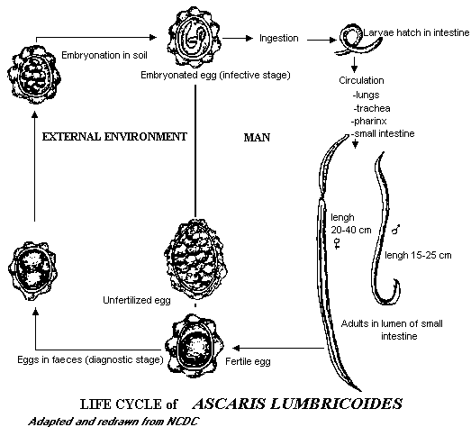
Ascaris lumbricoides

Slide 13
La infección con A. lumbricoides puede producir un amplio rango de efectos en las diferentes etapas de su ciclo. Por otra parte, ya que esta infección suele encontrarse asociada a otras parasitosis o a desnutrición, no se puede determinar su acción patológica exclusiva.
Fase pulmonar: suele provocar una reacción toxialérgica. La ruptura de capilares, paredes y tabiques alveolares puede generar focos de microhemorragias e infiltrados linfoplasmocitarios y eosinófilos.
Fase intestinal: no tiene acción traumática. La mayor acción del parásito en el intestino es expoliatriz. Debido al ticmotactismo, puede provocar obstrucciones en conductos de distintos órganos.
Sintomatología:
La sintomatología de la infección con A. lumbricoides es poco específica y depende de la carga parasitaria. Los síntomas más comunes son:
Anorexia, pérdida de peso, desnutrición.
Dolores tipo cólico, náuseas, vómitos, diarreas recidivantes, meteorismo.
Alteraciones del sueño, irritabilidad.
Urticarias, prurito nasal o anal, bronquitis asmatiforme.
Cuando la carga parasitaria es muy grande, debido a que están en continuo movimiento pueden formar un ovillo que provoca un cuadro de abdomen agudo por obstrucción intestinal.

Slide 14
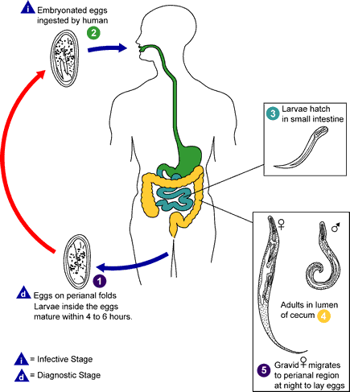
Enterobius vermicularis

Slide 15
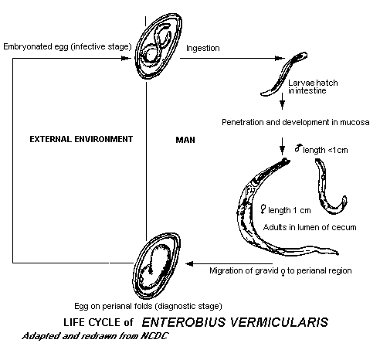
Enterobius vermicularis

Slide 16
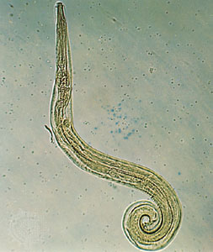
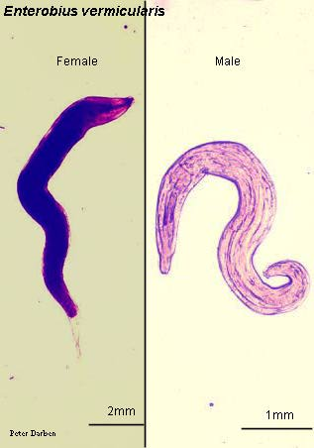
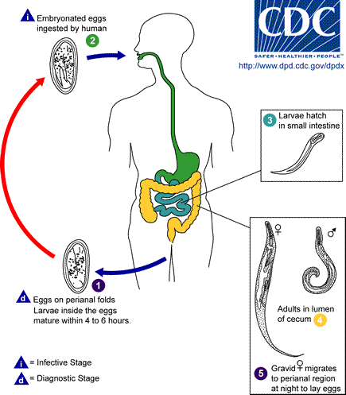
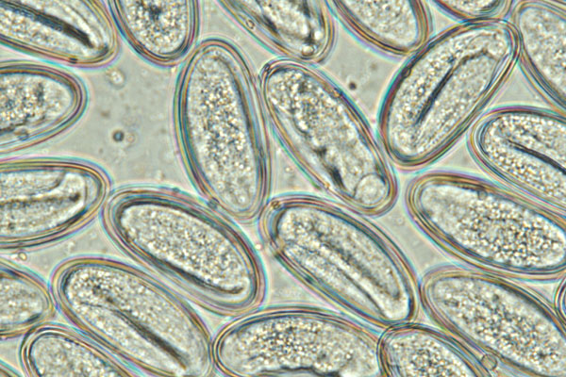
Enterobius vermicularis

Slide 17
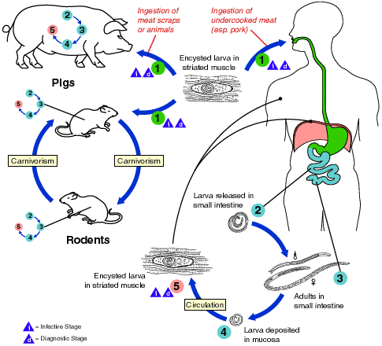
Trichinella spiralis

Slide 18
Trichinella spiralis es un pequeño nematodo blanquecino y filiforme, con su extremidad anterior mas adelgazada que la posterior. La hembra mide entre tres y cuatro milímetros en tanto que el macho es de menor tamaño.
Los principales hospederos de T. spiralis son la rata, el cerdo y el hombre. El hombre normalmente adquiere la infección a través de la ingestión de carne de cerdo cruda o no muy cocida, con larvas de triquina. Los jugos digestivos digieren las fibras de la carne y dejan en libertad las larvas, las cuales se diferencian a parásito adulto en 48 hs.
Los machos son eliminados con las heces, mientras que las hembras grávidas (vivíparas), se localizan en el interior de la mucosa del duodeno y del yeyuno. Entre el día 3 y 5 comienza la postura de larvas que miden entre 80 y 120 μm. Se profundizan a través de la mucosa intestinal, penetran al torrente circulatorio a través de los capilares linfáticos y venosos y se diseminan por todo el organismo.
La infección de la musculatura esquelética comienza alrededor del día 7 y continúa mientras existan hembras grávidas en el intestino. Las larvas que se diseminaron a partir del intestino se enquistan exclusivamente en la musculatura esquelética. El quiste larval mide entre 250 a 400 μm. Tiene un aspecto fusiforme y alargado y tiene adentro varias larvas de triquina.
Al cabo de unos 6 meses las larvas completan su encapsulamiento y se inicia el depósito de calcio en las paredes del quiste. La calcificación total se alcanza al año.

Slide 19
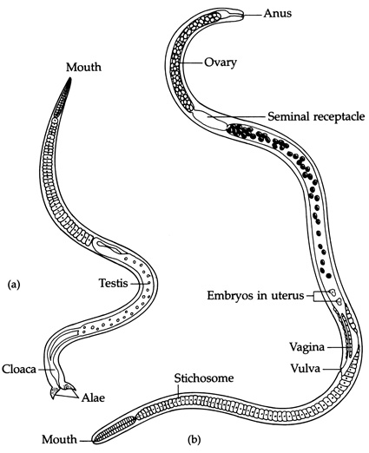
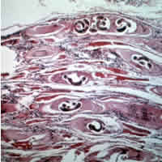
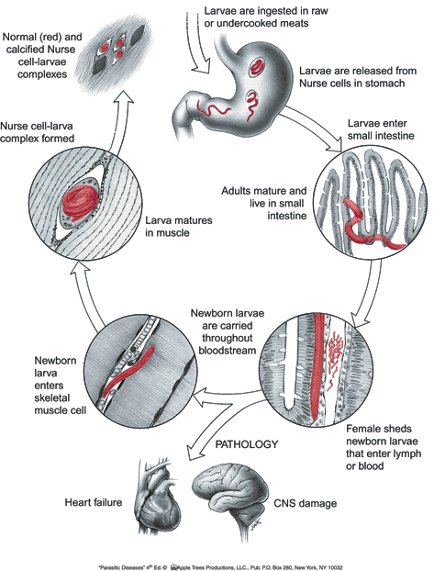
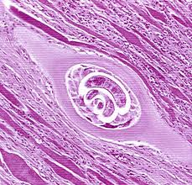
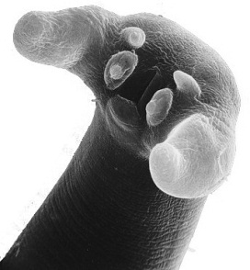
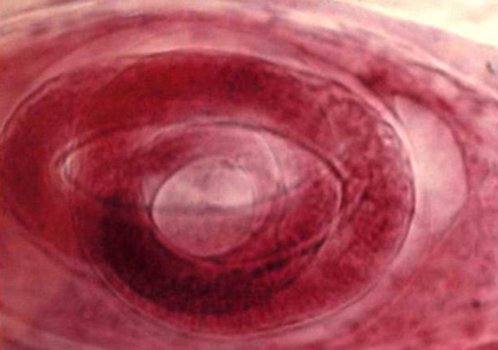
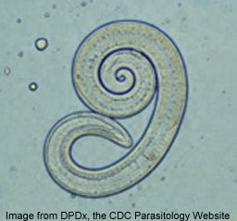

Slide 20
Triquinelosis - Patología:
Es una infección parasitaria producida por nematodos del genero Trichinella, transmitida por carnivorismo y caracterizada por un síndrome febril, síndromes oculopalpebrales, mialgias y eosinofilia elevada.
Con la invasión de los distintos compartimentos corporales por parte de la larva y parcial destrucción en algunos de ellos por parte del sistema inmune, se libera en el organismo un material proteico extraño que desencadena un proceso toxialérgico.
Las larvas son parásitos intracelulares, se adaptan a vivir dentro de células musculares a las que transforman en una célula nodriza. Cada célula nodriza desarrolla un plexo de vénulas periquísticas que facilitan el intercambio metabólico con el hospedero.
En el intestino los gusanos adultos producen un proceso inflamatorio de intensidad variable.
Cuando la larva infecta la célula muscular y comienza a formar el quiste hay una respuesta inflamatoria a éste a base de neutrofilos, eosinófilos y monocitos que terminan evolucionando hacia una fibrosis. Cuando las larvas completan el fenómeno de calcificación, mueren.
Pueden ocurrir complicaciones miocárdicas y del SNC.

Slide 21
Triquinelosis – Sintomatología:
Período de incubación, desde la ingestión de la carne infectada hasta la aparición de los primeros signos (3 a 30 días). Los síntomas mas notables pueden confundirse con gripe y muchas veces éste es un período asintomático.
Período de invasión, corresponde al período de reproducción del parásito en el intestino, posturas de las larvas e invasión del organismo por parte de éstas. Se presenta en este período un síndrome infeccioso de intensidad variable, seguido del edema palpebral, indoloro, simétrico, de aparición brusca y de duración variable. Muchas veces los enfermos se quejan de arenilla en los ojos (inyección conjuntival).
Período de estado producido por el proceso de enquistamiento larval. En este período se acentúa el síndrome infeccioso con fiebre de magnitud variable. Aparecen las mialgias y se manifiestan en el 50 % de los enfermos síndromes gastrointestinales (dolor abdominal, náuseas, vómitos , diarrea y constipación).

Slide 22
Cestodes: Taenias
Taenia saginata y Taenia solium:
Son gusanos platelmintos (aplanados dorsoventralmente), de la clase cestoda (segmentados).
Son hermafroditas, con aparatos genitales masculinos y femeninos bien desarrollados.
Para ambas especies el hombre es el hospedador definitivo normal (producen teniasis).
Los estadios larvarios o cisticercos se desarrollan en vacas (saginata) y cerdos (solium), produciendo cisticercosis. T. solium también puede provocar cisticercosis en el hombre.
Tamaños:
Taenia saginata tiene una longitud de 5 a 8 metros (3,5-4 en promedio).
Taenia solium mide de 3 a 5 m.
El cuerpo puede considerarse dividido en 3 secciones:
Cabeza o Escolex, Cuello, Estróbila

Slide 23
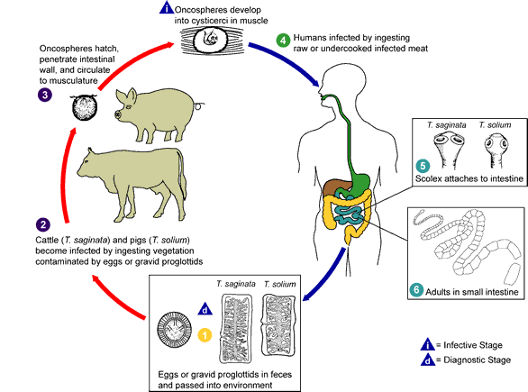
Taenia saginata - Taenia solium

Slide 24
Ciclo de vida Indirecto o heteroxénico. Existe un hospedador intermediario que aloja las etapas larvales: ganado bovino para T. saginata y ganado porcino para T. solium. Para ambas especies el hospedador definitivo (que alberga la forma adulta) es el hombre.
El hombre parasitado elimina anillos (o proglótides) grávidos con 30.000-80.000 huevos. Los anillos grávidos que se desprenden reptan por el intestino y salen por el ano. Por mala disposición de las excretas, éstos van a contaminar agua, vegetales, fomites. En el momento de la postura los huevos contienen la oncosfera y embrión hexacanto con seis ganchos refringentes, ordenados en haz, en su interior. No requieren maduración en el ambiente y pueden permanecer viables por varios meses.
Los huevos son ingeridos por el animal hospedador intermediario. En el intestino se disuelve la corteza del huevo, por acción de enzimas propias y enzimas digestivas del animal. Se libera una larva hexacanto que con sus ganchos primitivos atraviesa la mucosa intestinal del hospedador intermediario. Llega a vasos sanguíneos y linfáticos, por donde se dirige a músculo esquelético.
Forma una vesícula denominada CISTICERCO, que contiene un escolex invaginado en su interior. Mide 0.5 - 1 cm. El de T. saginata se llama Cisticercus bovis, el de T. solium Cisticercus cellulosae.
La larva o cisticerco en las carnes mal cocidas es ingerida por el hombre. El embrión se desinvagina (en el caso de T. saginata pierde los ganchos y el rostelo y desarrolla ventosas) y se fija al intestino delgado, cerrando el ciclo.
Los huevos de T. solium pueden infectar al hombre, desarrollando cisticercosis de localización cerebral, ocular o cardíaca.

Slide 25
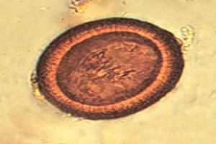
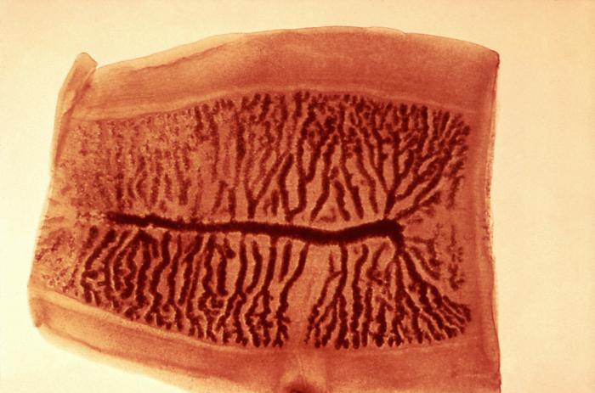

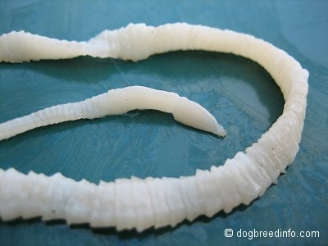
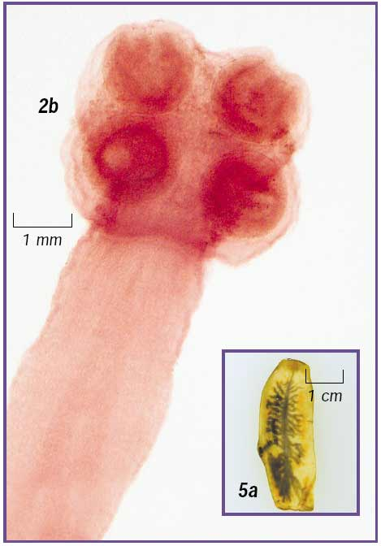
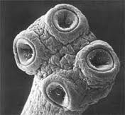
Taenia saginata

Slide 26


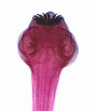
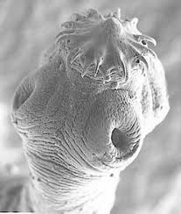
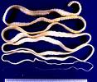
Taenia solium

Slide 27
